Slide 1

Protocoles régionaux harmonisés pour promouvoir la protection des obtentions végétales en Afrique
Présentés par :
Monsieur Vladimir MEZUI, Chef de Service de l’Information Brevets

Slide 2
PROTECTION DES OBTENTIONS VÉGÉTALES
A. Présentation générale de l'OAPI
Base légale OAPI
Accord de Libreville
OAMPI
Accord de Bangui OAPI
Révision Accord de BANGUI
Révision accord de Bangui, BAMAKO
13 septembre 1962
02 mars 1977
24 février 1999
14 décembre 2015
L’Accord de Libreville crée l’ Office Africain et Malgache de la Propriété Intellectuelle (OAMPI)
L’Accord de Bangui transforme l’OAMPI en Organisation Africaine de la Propriété Intellectuelle (OAPI)
L’ introduction de l’annexe 10 sur la protection des obtentions végétales
l’introduction de l’examen quant au fond des demandes de titres
Entré en vigueur en 2020

Slide 3
Présentation générale de de l'OAPI
L’Accord de Bangui est composé de 10 Annexes portant sur 10 objets :
Annexe I : Brevets d’invention;
Annexe II : Modèles d’utilité;
Annexe III: Marques de produits ou de services;
Annexe IV : Dessins et Modèles industriels;
Annexe V: Noms commerciaux
Annexe VI : Indications Géographiques;
Annexe VII: Propriété littéraire et artistique;
Annexe VIII: Concurrence Déloyale;
Annexe IX : Schémas de Configuration des circuits intégrés
Annexe X : Obtentions végétales

Slide 4
DISPOSITIONS LÉGALES
Protection des Obtentions végétales
La révision de l’ Accord de Bangui
Entrée en vigueur de l’annexe X et ses IA
Membre de l’UPOV
24 février 1999
2006
10 juillet 2014
A permis d’inclure l’annexe X qui instaure le régime de protection des variétés végétales
Possibilité de protection des nouvelle variétés végétales à l’OAPI
L’OAPI est devenu , les soixante douzièmes membres de l’UPOV en tant qu’Organisation intergouvernementale.

Slide 5
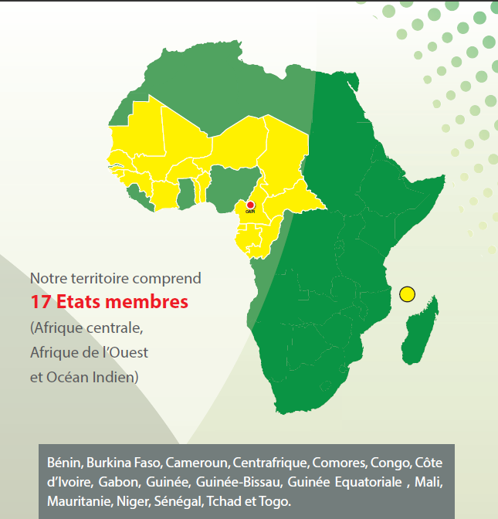
Présentation générale de l'OAPI
Caractéristiques du système OAPI
Une législation uniforme
Un office commun
Une Procédure centralisée: (un seul dépôt, une seule taxe)
Un seul titre délivré valable directement dans les 17 Etats membres
Pas de Systèmes nationaux de délivrance des titres
un marché potentiel 180 million d’habitants
Bénin, Burkina Faso, Cameroun, Comores, Congo, Côte d’Ivoire, Gabon, Guinée, Guinée Bissau, Guinée équatoriale, Mali, Mauritanie, Niger, République centrafricaine, Sénégal, Tchad et Togo

Slide 6
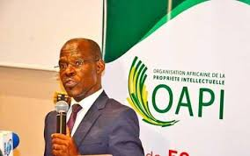

Présentation générale de l'OAPI
Les Missions de l’OAPI
  Protection de la Propriété Industrielle par la délivrance des titres
  documentation, diffusion de l’information
  implication dans le développement technologique et économique des Etats membres
  Formation en Propriété Intellectuelle
  Contribution à la promotion de la Propriété Littéraire et Artistique
L’OAPI est représentée dans chaque Etat membre par une
Structure Nationale de liaison (SNL), au Ministère en
charge des questions de Propriété Industrielle

Slide 7
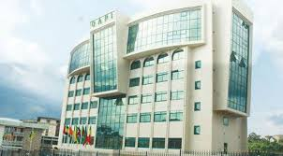

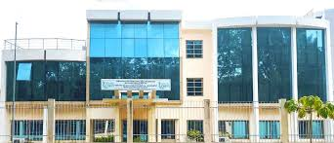
Où déposer sa demande de COV
Directement à l’OAPI ou par l’intermédiaire d’un mandataire si on réside hors de l’espace OAPI;
Par un dépôt d’une demande de protection sur la plateforme PRISMA de l’UPOV sur l’interface de l’office pour lequel on souhaite obtenir une protection;
Via la Structure Nationale de Liaison (SLN) présent dans chaque Etat membre de l’OAPI

Slide 8


PROCEDURE DE
DELIVRANCE A L’OAPI
Objection à la délivrance du COV
Opposition
à la Dénomination
Revendication de propriété devant l’OAPI
Vérifier la Régularité de la demande de COV et le paiement des taxes dues
Possibilité de rachat de rapport DHS
3 mois
EXAMEN ADMINISTRATIF DE LA DEMANDE DE COV
PUBLICATION DE LA DEMANDE DE COV
EXAMEN
TECHNIQUE DHS PAR le CENTRE AGREE
Etablissement du rapport DHS par le Centre et transmission à l’OAPI
DELIVRANCE et PUBLICATION DU COV
EXAMEN DU RAPPORT DHS PAR L’OAPI
Taxe de délivrance et publication du COV à payer avant
REJET de la demande de COV
Recours devant la CSR

Slide 9
Centre d’examen DHS
Quatre centres d’examen DHS agrées par l’OAPI ont la charge d’examiner les variétés candidates à la protection des obtentions végétales dans les Etats membres:
    L’IRAD – Cameroun
    L’ISRA-Sénégal
    Le CNRA-Cote d’Ivoire
    L’INERA –Burkina Faso
Possibilité d’achat du rapport d’examen DHS auprès d’un service d’un Etat membre de l’ UPOV

Slide 10
Quelques statistiques

Slide 11


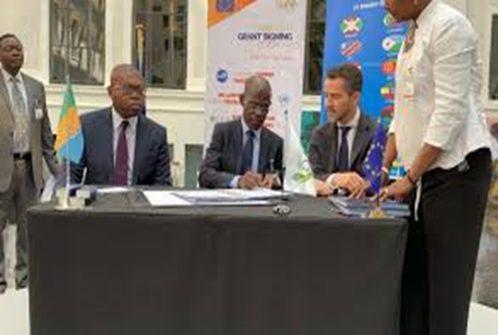





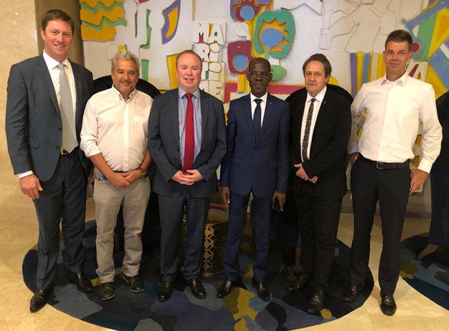





PPOV- PARTENAIRES
Subventionné par la Commission Européenne via le programme TradeCom II. Le Projet PPOV réalisé de 2019 à 2023 avait pour objectif de renforcer et promouvoir le système de protection des obtentions végétales dans les Etats membres de l’OAPI.

Slide 12
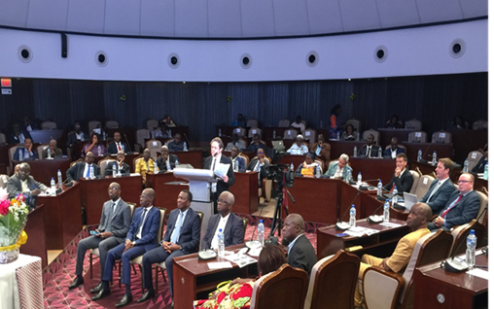
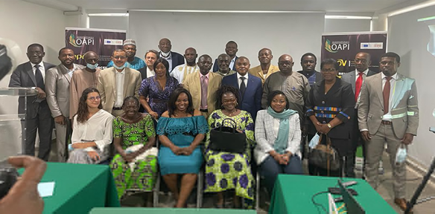
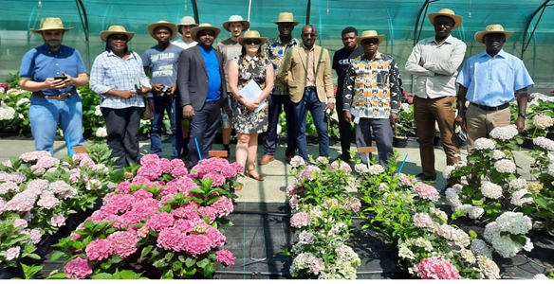
Promotion en Matière d’Obtention Végétale
Accréditation de 4 centres d’examen technique DHS
Formation de 50 experts des Centres de recherche agricole à l’examen DHS
Sensibilisation de 400 acteurs de la filière semencière et agricole des Etats membres
Mise à disposition de ses Etats membres d’un document stratégique de politiques semencière et agricole
Contribution à la mise en place de politiques semencières nationales adaptées.

Slide 13
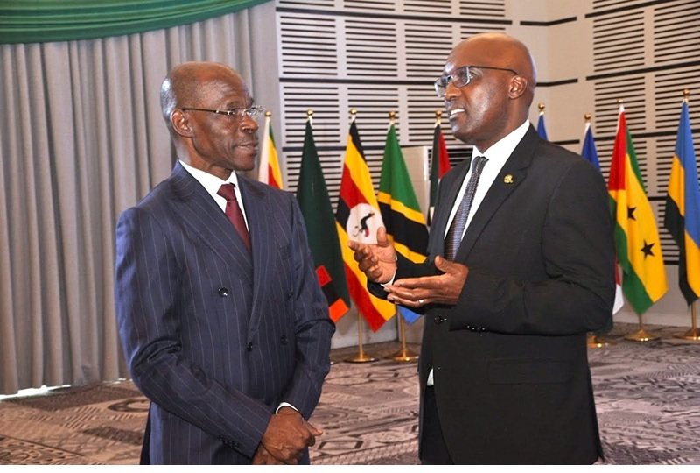
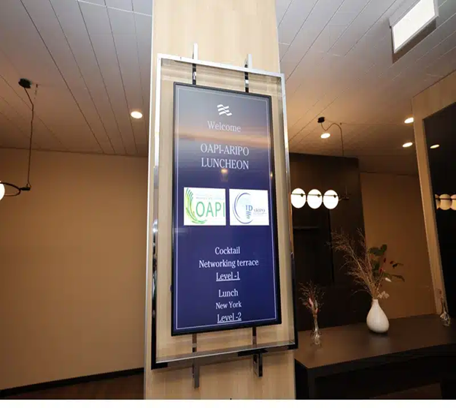
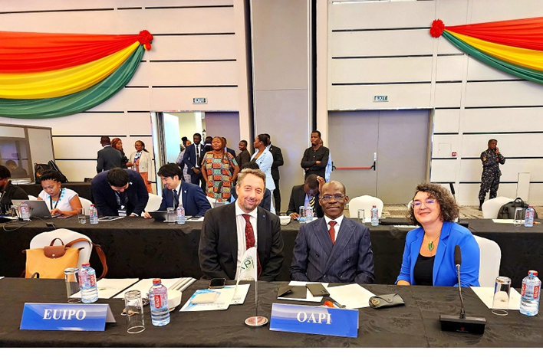
Mettre en place des actions conjointes (OAPI-ARIPO) pour renforcer la protection des obtentions végétales en Afrique.
Harmoniser les procédures d’examen afin de faciliter la reconnaissance mutuelle des droits entre zones francophones et anglophones.
Partager l’expertise et les bonnes pratiques pour créer un socle commun de compétences techniques et juridiques.
Renforcer les capacités institutionnelles et techniques par des formations conjointes et des projets collaboratifs.
Accroître la visibilité internationale de l’Afrique en matière de protection des variétés végétales, en s’alignant sur les standards internationaux (UPOV, OCVV).

